Slide 1
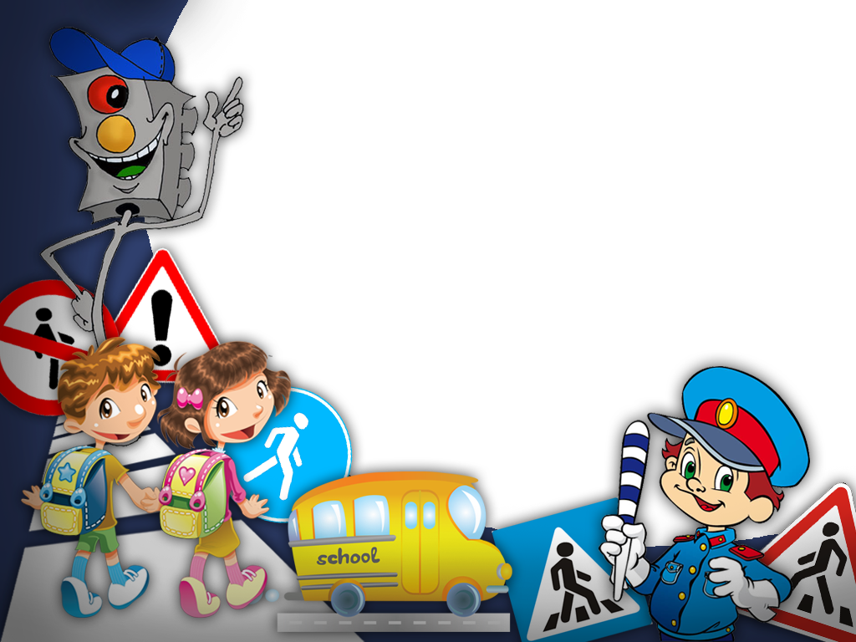
«СИСТЕМА РАБОТЫ ПО ФОРМИРОВАНИЮ У ДЕТЕЙ ДОШКОЛЬНОГО ВОЗРАСТА ОСОЗНАННОГО ПОВЕДЕНИЯ НА УЛИЦЕ, КАК СРЕДСТВО ПРОФИЛАКТИКИ ДОРОЖНО-ТРАНСПОРТНОГО ТРАВМАТИЗМА»
МБДОУ «Детский сад присмотра и оздоровления детей с туберкулезной интоксикацией № 22»

Slide 2
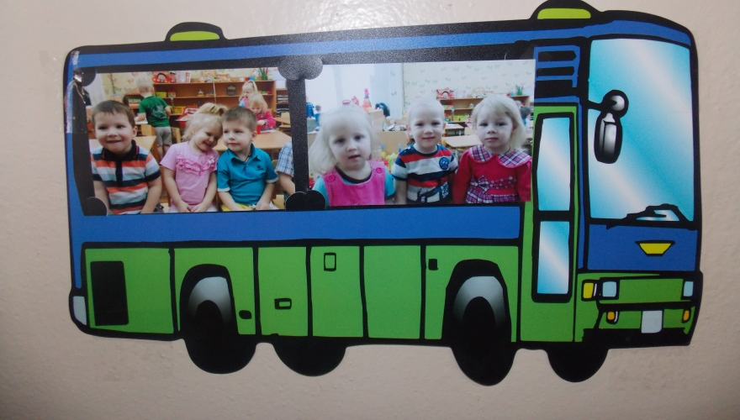
Встал малыш на ноги – он уже пешеход.
Сел ребенок на велосипед – он уже водитель. Поехал в автобусе – он уже пассажир.
И везде его подстерегает опасность.

Slide 3
Социальная острота проблемы диктует необходимость разработки и внедрения программ, профилактических мероприятий по предотвращению увеличения количества ДТП с участием детей.

Slide 4
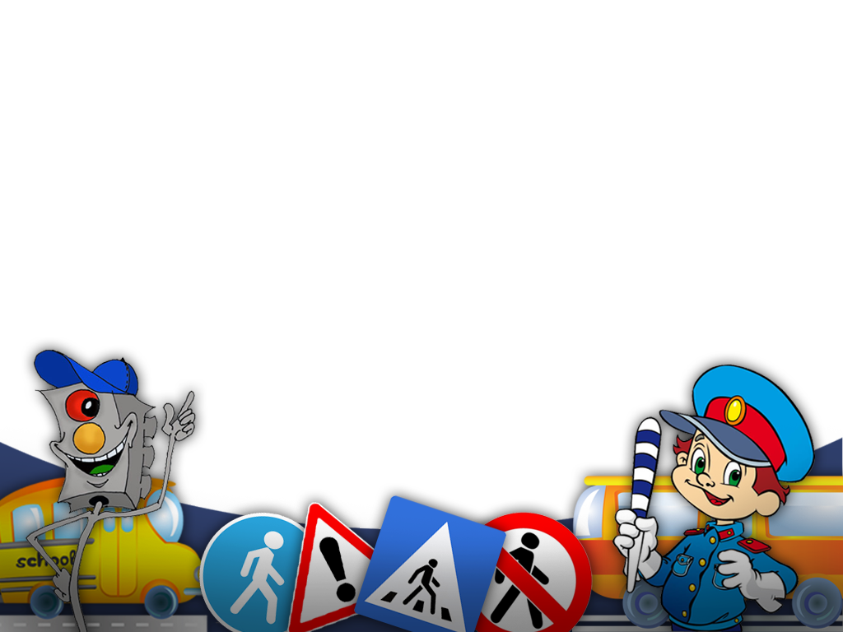
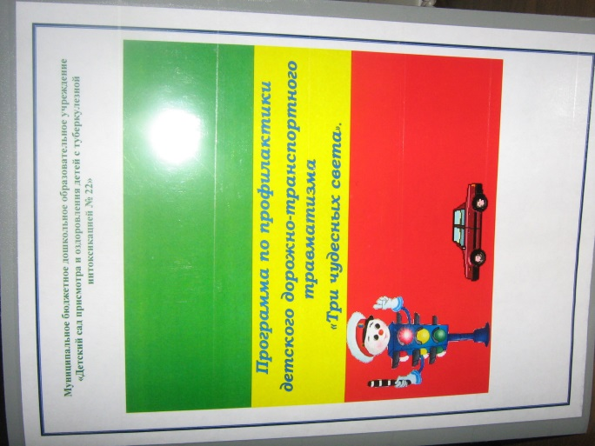
Программа МБДОУ № 22
«Три чудесных цвета»
ЦЕЛЬ ПРОГРАММЫ:
Создание в ДОУ условий, оптимально обеспечивающих процесс обучения воспитанников правилам дорожного движения и формирование у них необходимых умений и навыков; выработке положительных, устойчивых привычек безопасного поведения на улицах города.

Slide 5
ЗАДАЧИ:
• Сохранение здоровья и жизни детей;
• Предупреждение дорожно-транспортного травматизма;
• Поиск новых направлений совместной деятельности с ГИБДД, родителями, общественными организациями по профилактике детского дорожно-транспортного травматизма.
• Расширение кругозора детей в области изучения правил дорожного движения.
• Создание в ДОУ предметно – развивающей среды по данной проблеме .

Slide 6
Последовательности
Возрастной адресованности
Наглядности
Дифференциро-ванного подхода
Принципы
Деятельности
Интеграции
Преемственности

Slide 7
ФОРМЫ РАБОТЫ ПО СНИЖЕНИЮ ДЕТСКОГО ДОРОЖНО - ТРАНСПОРТНОГО ТРАВМАТИЗМА С ПЕДАГОГАМИ
Открытые просмотры НОД
Анкетирование
Консультации
Проектная деятельность
Семинары-практикумы
Педагогические советы
Формы организации
Контроль

Slide 8
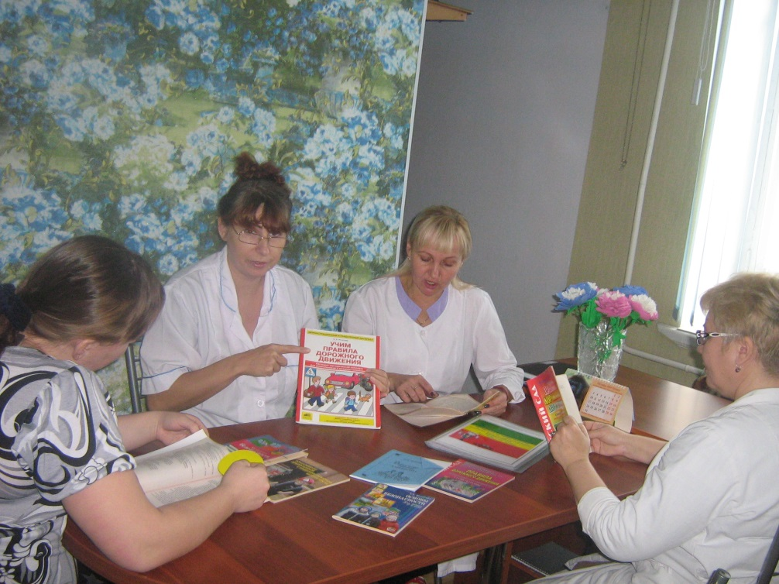
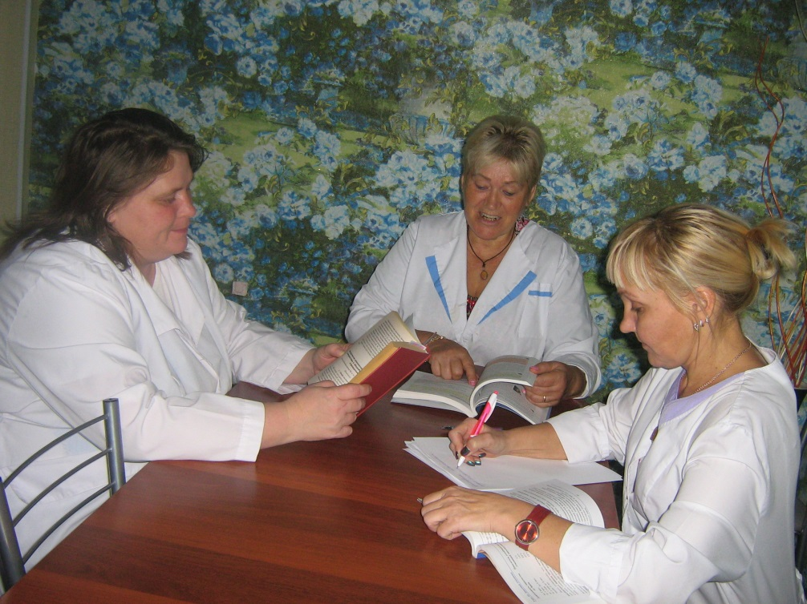
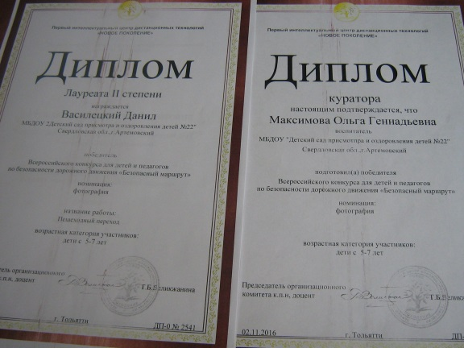

Slide 9
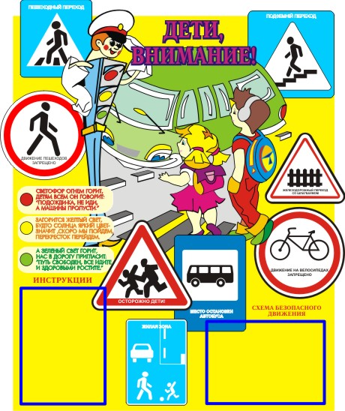
Методическое
обеспечение по ПДД

Slide 10
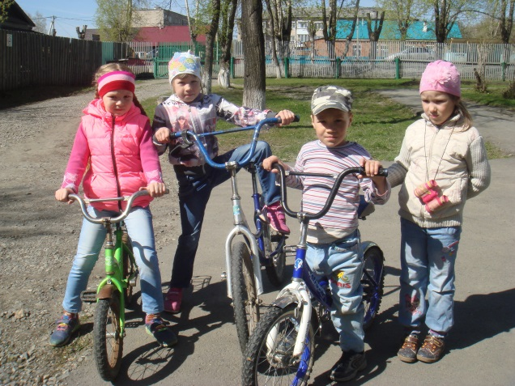
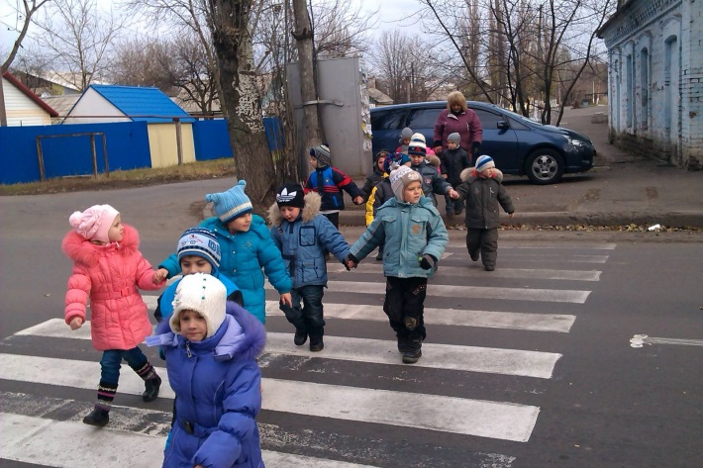
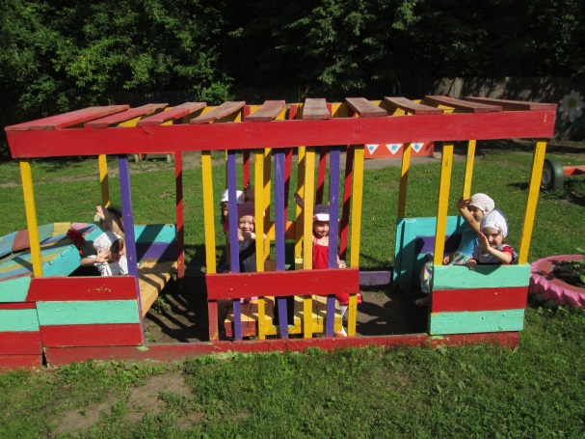
Три аспекта взаимодействия ребенка с транспортной системой города
Ребенок-пешеход
Ребенок пассажир городского транспорта
Ребенок водитель детских транспортных средств

Slide 11
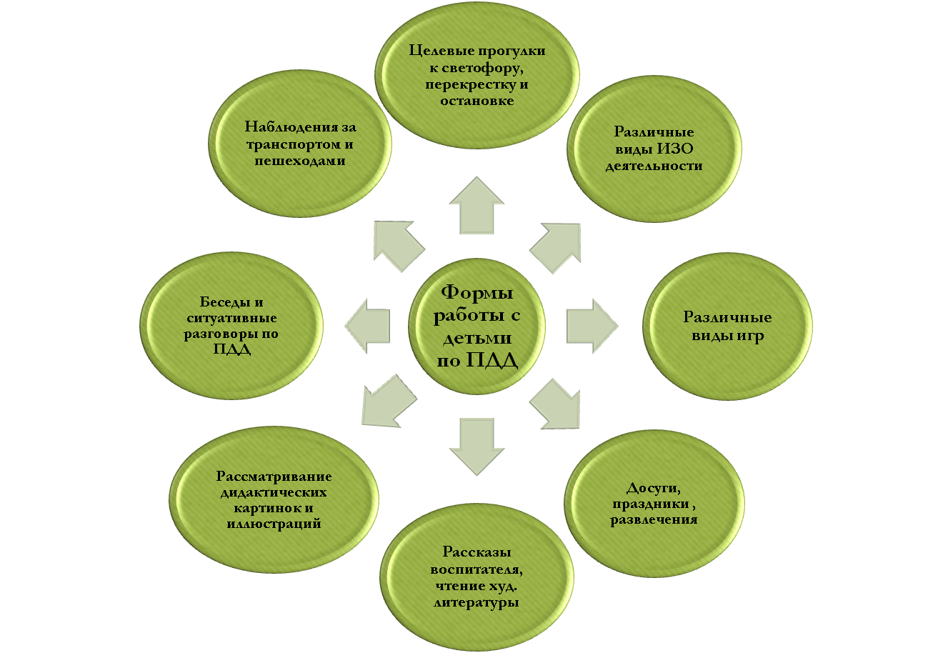
ФОРМЫ РАБОТЫ ПО СНИЖЕНИЮ ДЕТСКОГО ДОРОЖНО - ТРАНСПОРТНОГО ТРАВМАТИЗМА С ДЕТЬМИ

Slide 12
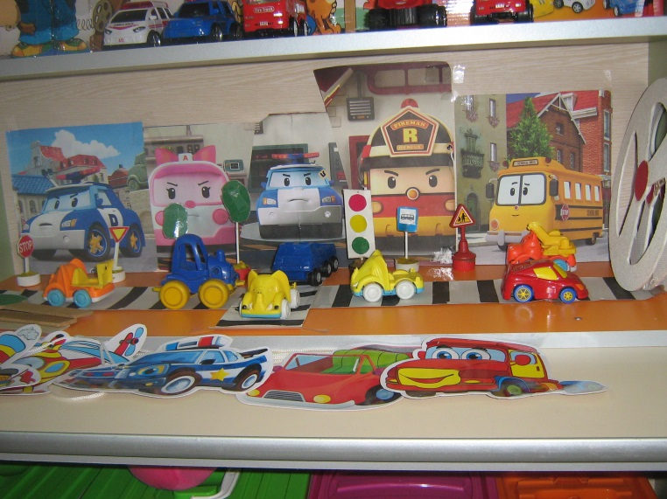
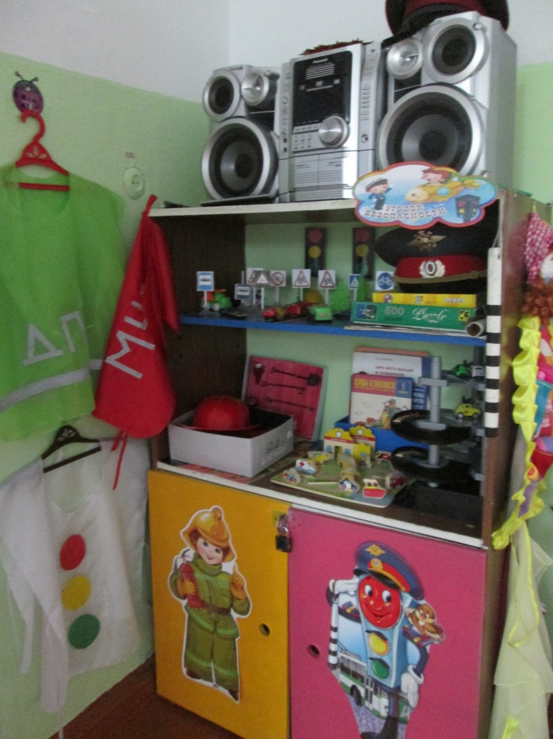
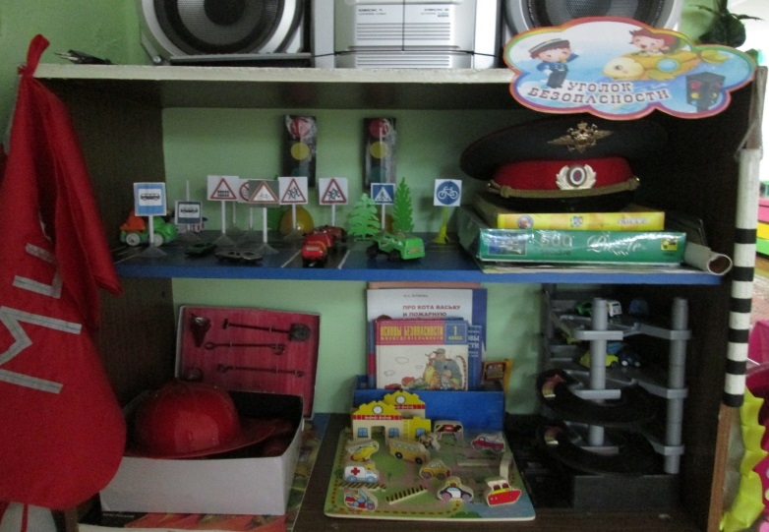
Предметно-развивающая среда по ознакомлению дошкольников с ПДД

Slide 13
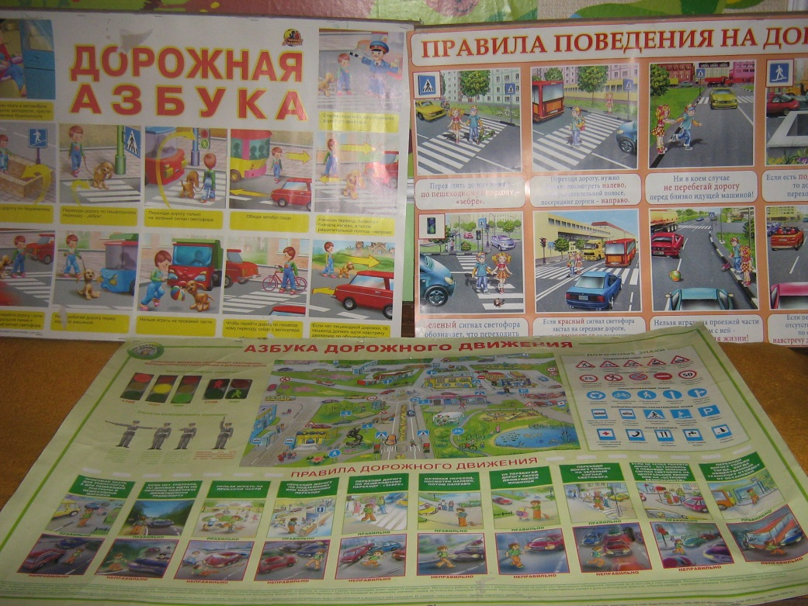
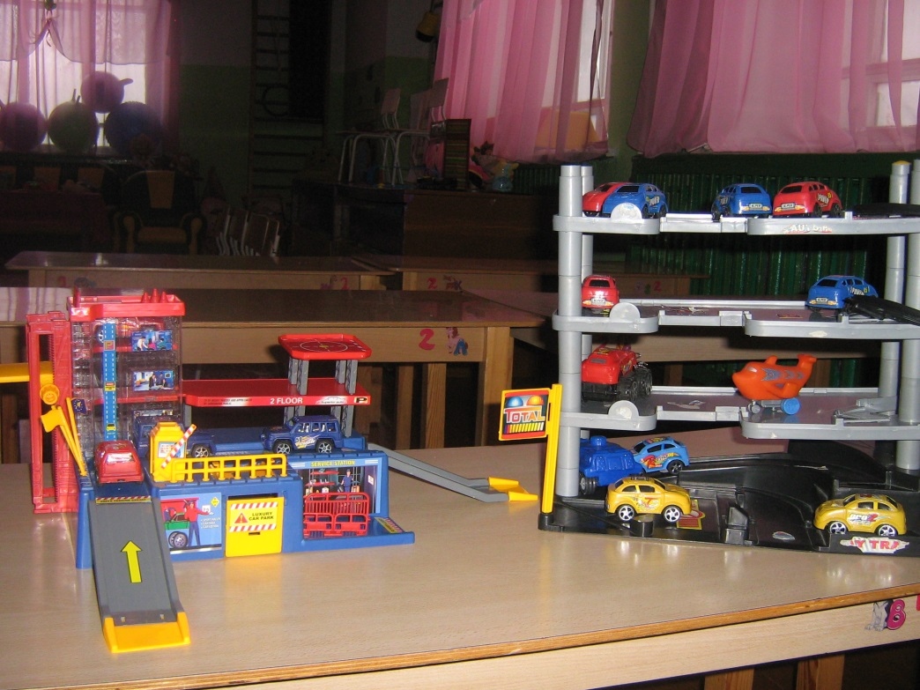

Slide 14
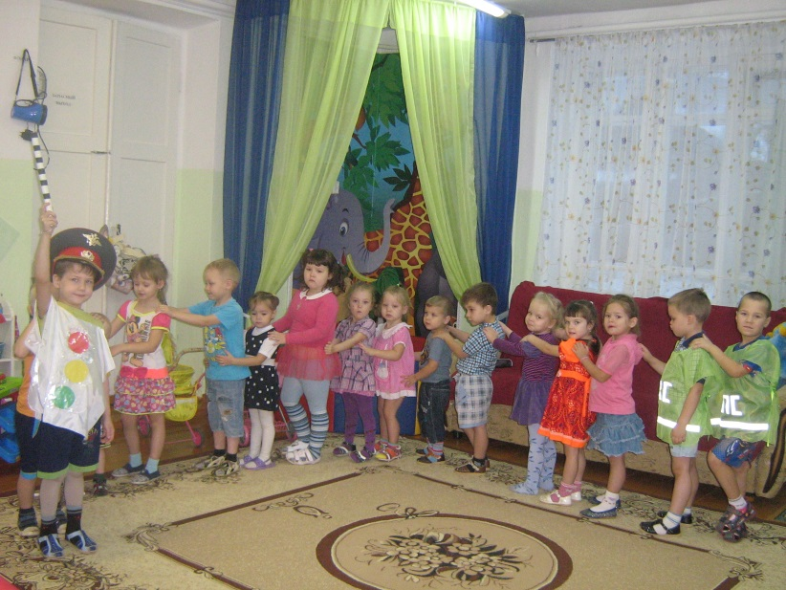
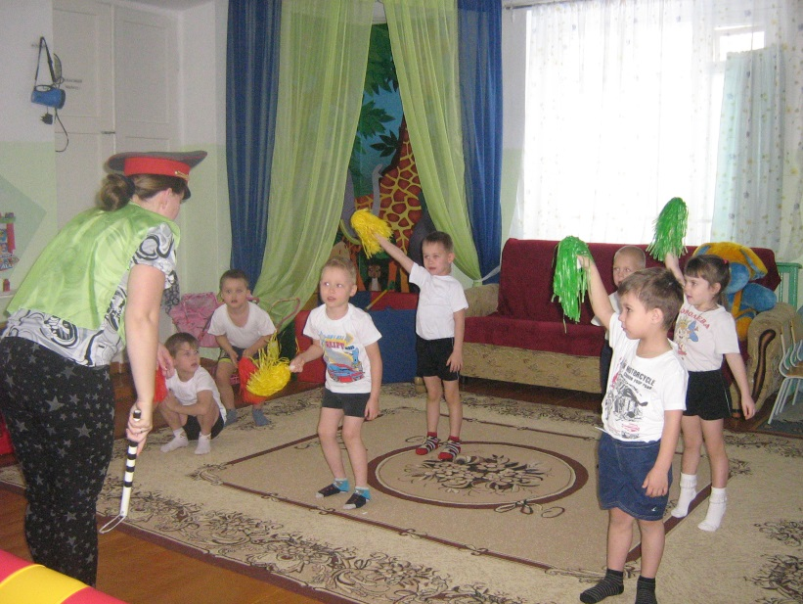
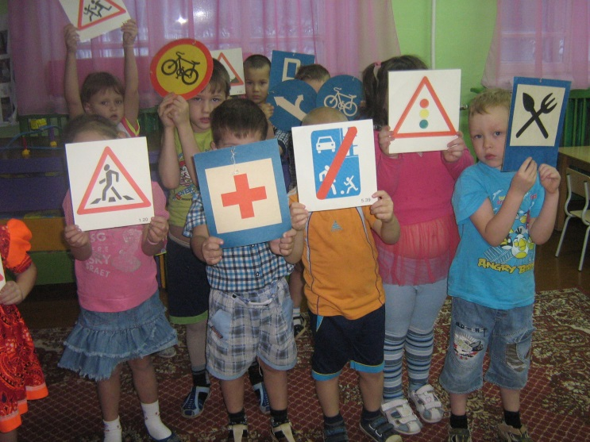
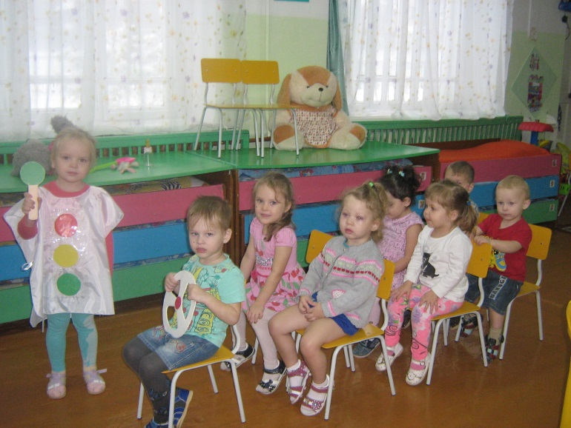
Музыкально-спортивные и спортивные развлечения и игры

Slide 15
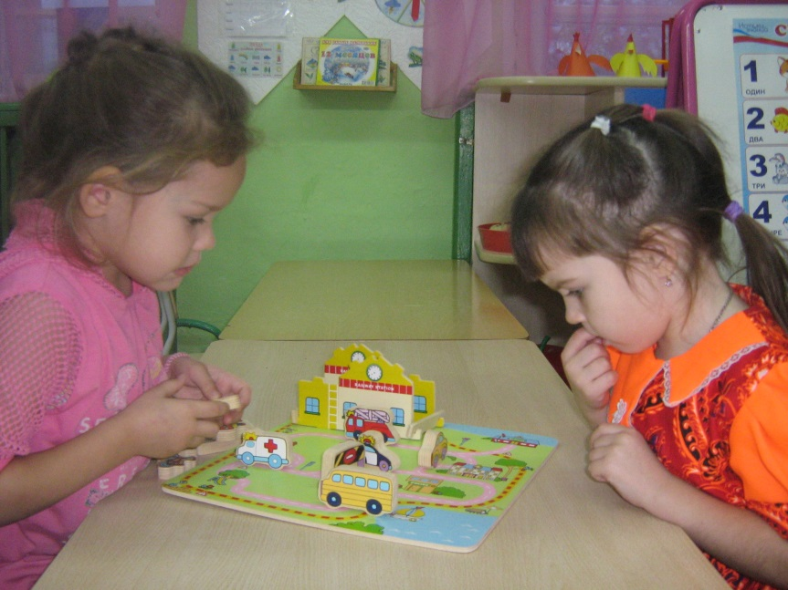
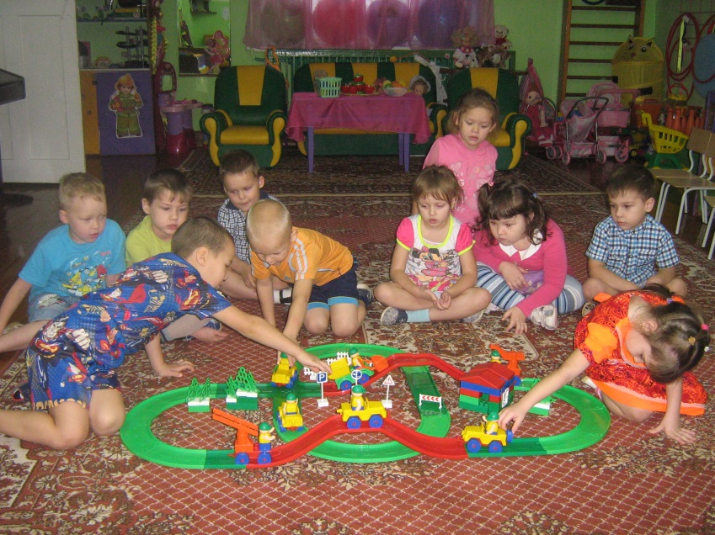
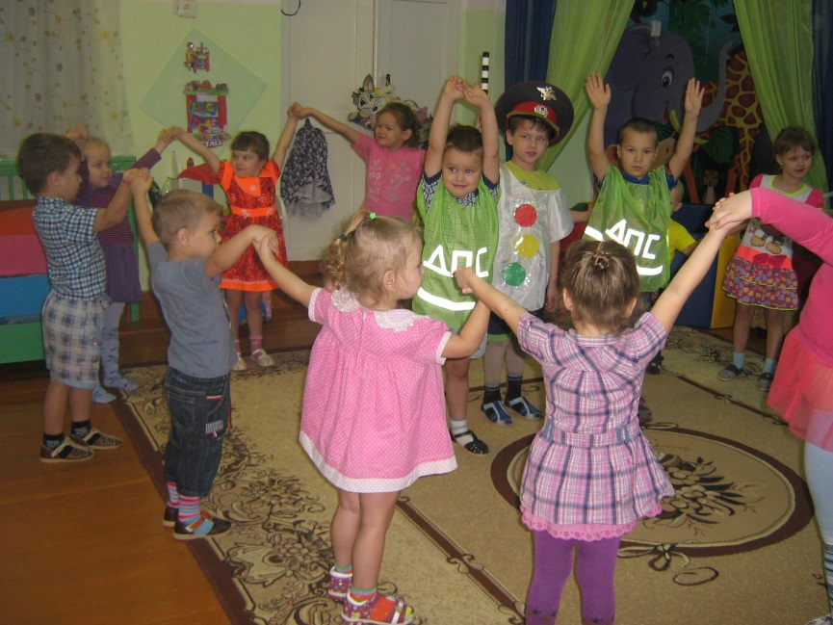
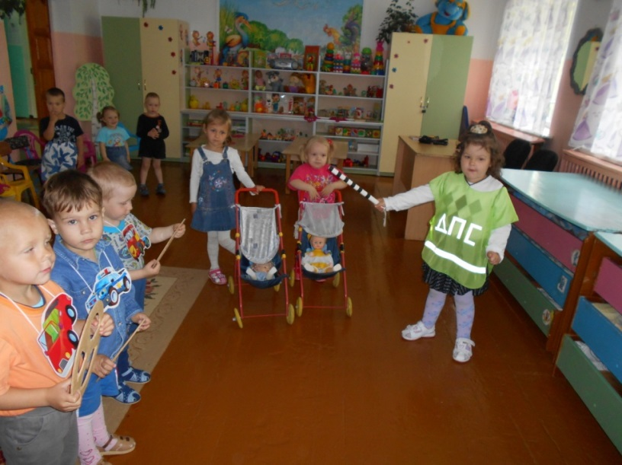
Игровая деятельность

Slide 16
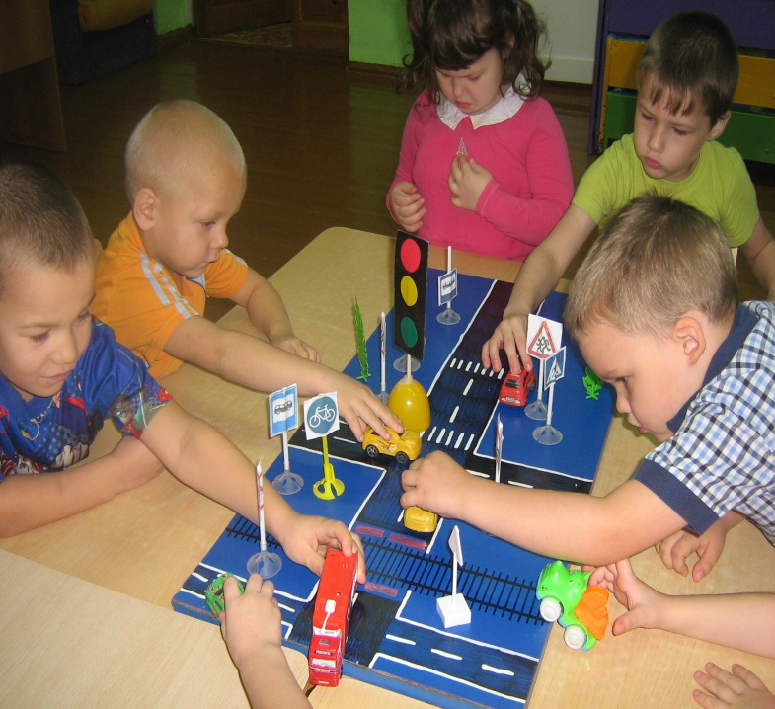
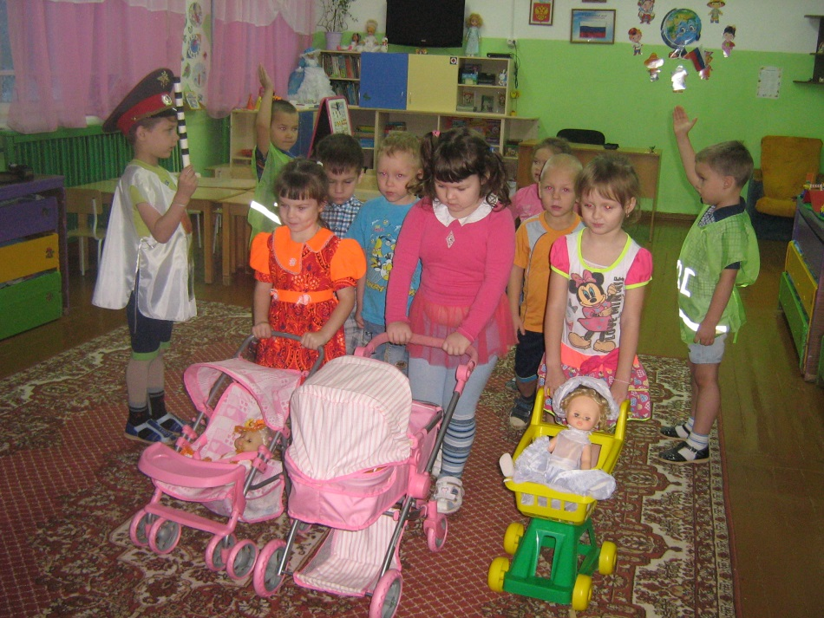
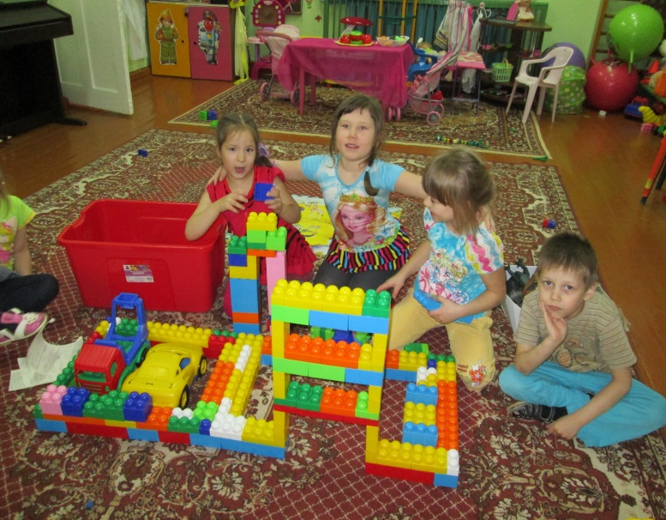
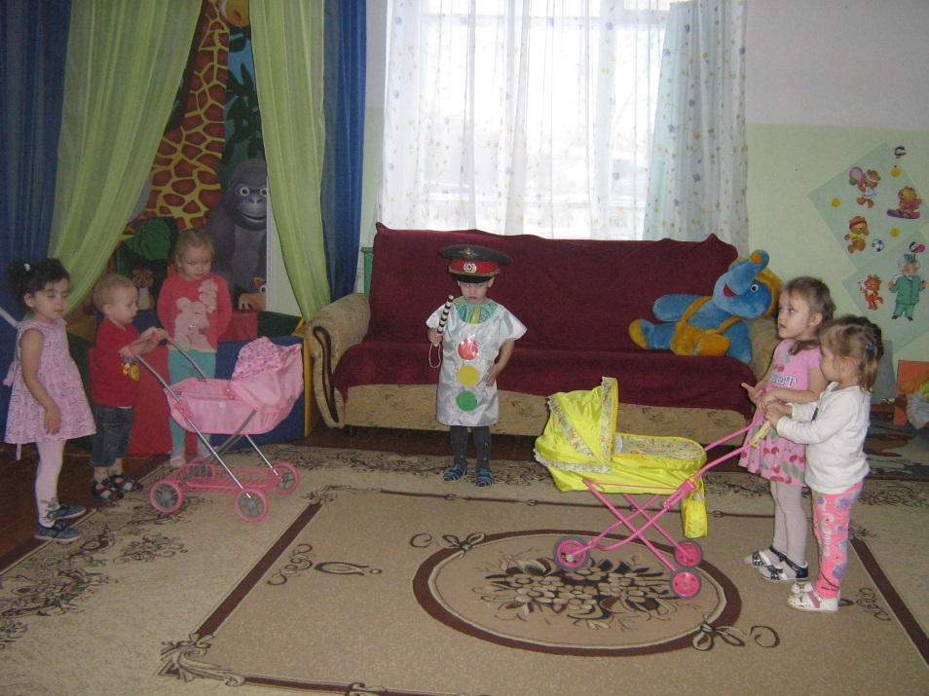

Slide 17
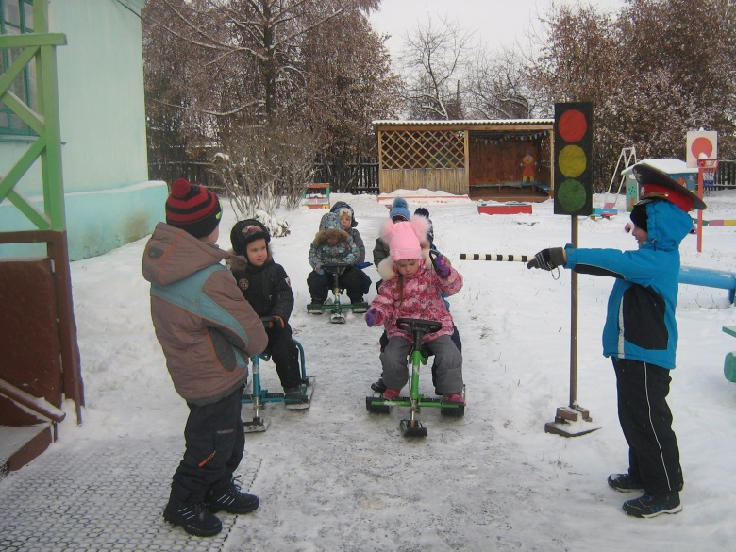
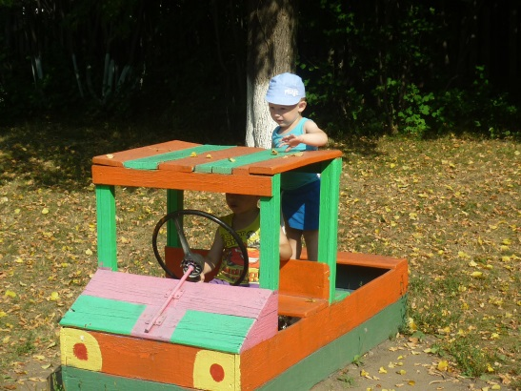
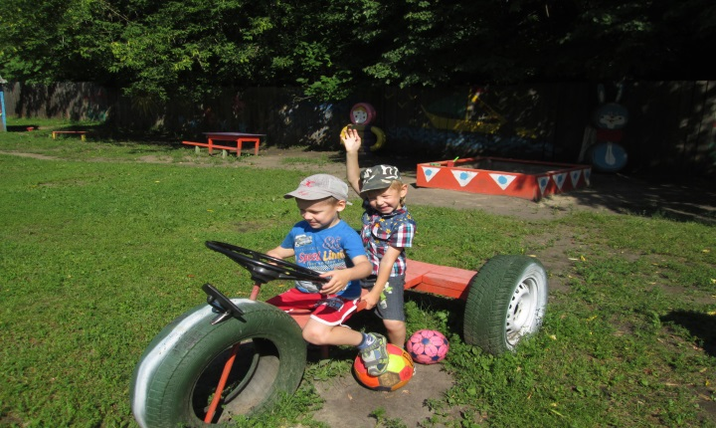
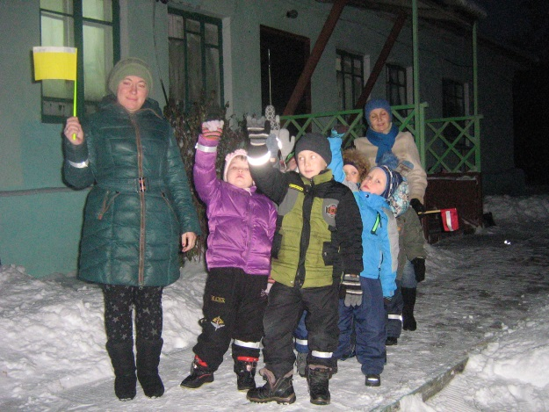
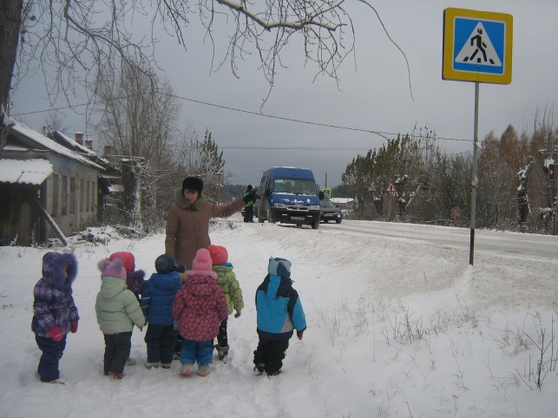
Игровая деятельность по ПДД
на территории детского сада

Slide 18
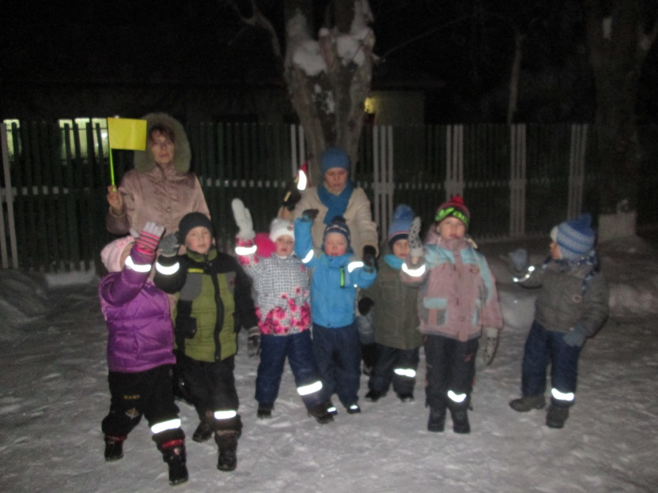
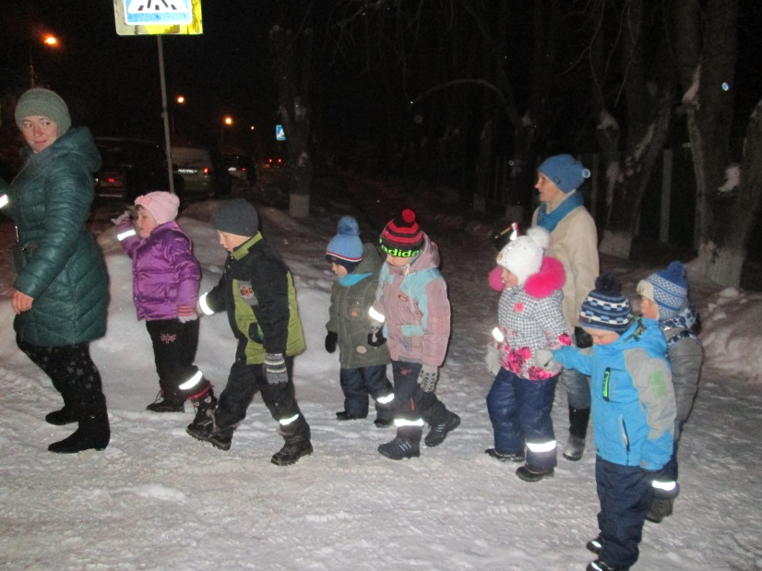
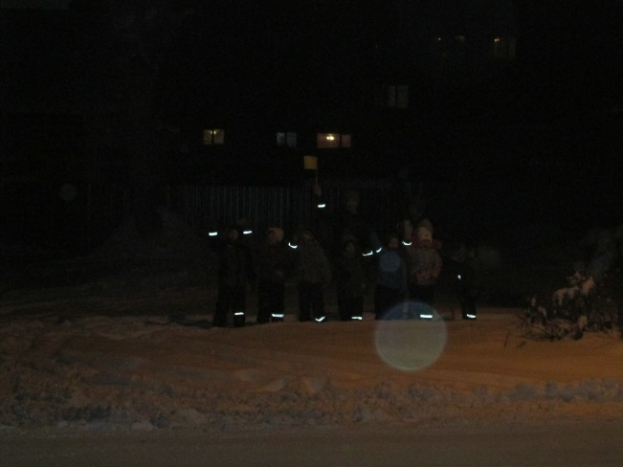
Акция «Засветись!»

Slide 19
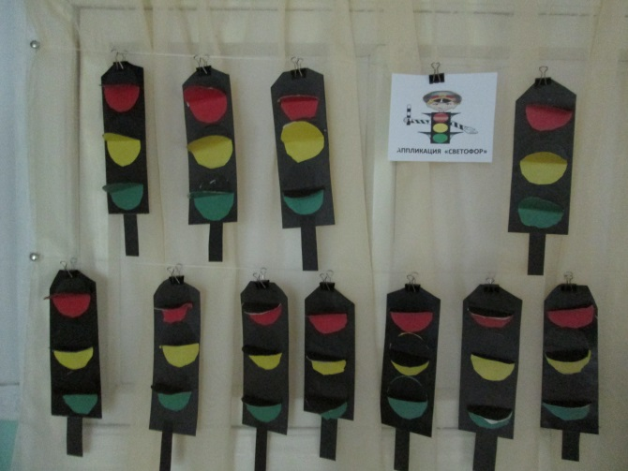
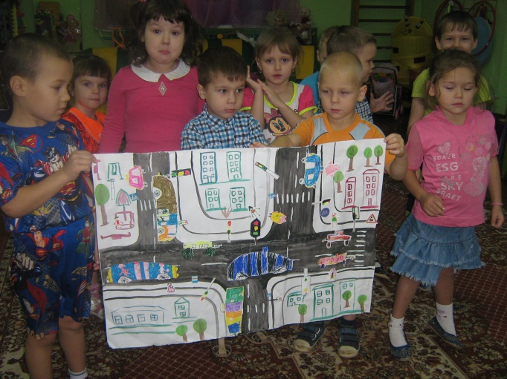
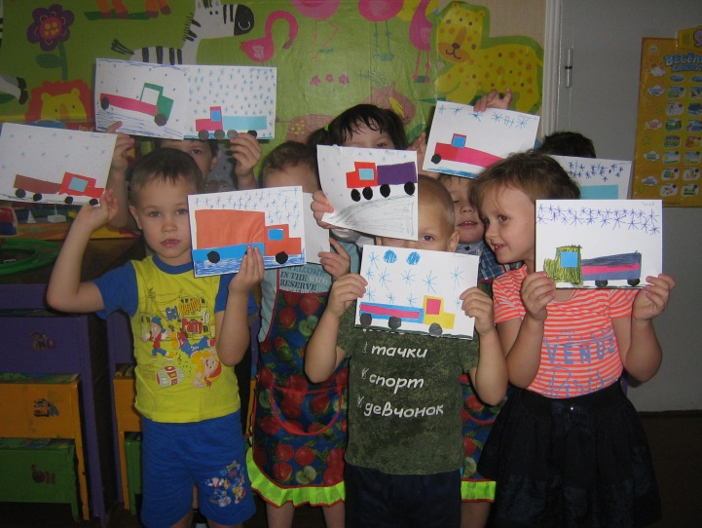
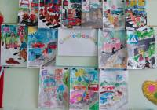
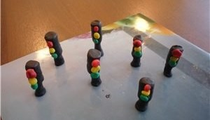
ПДД в детском творчестве

Slide 20
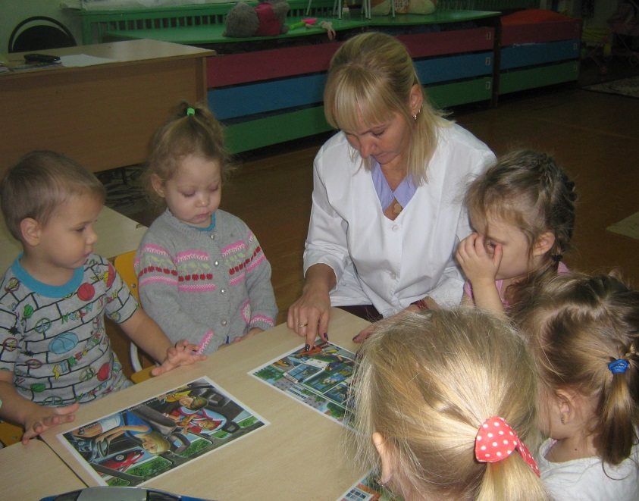
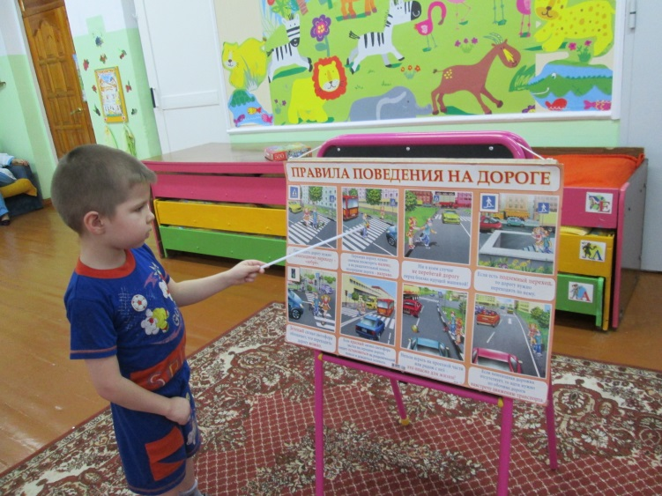
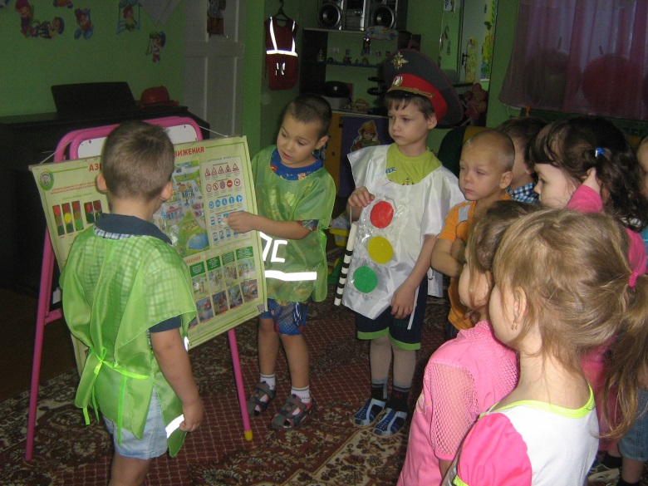
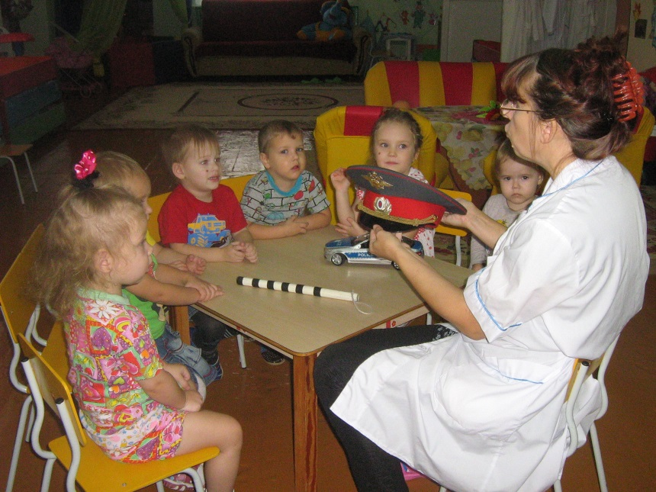
«Знание – сила!»

Slide 21
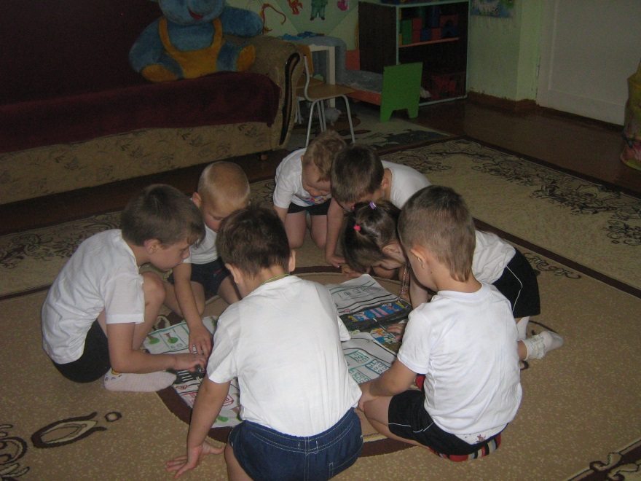
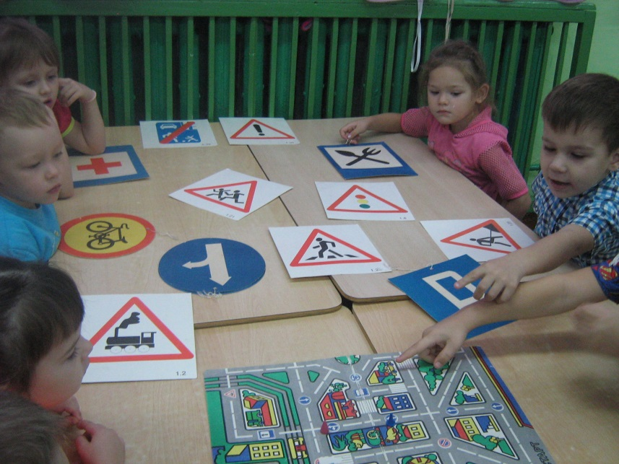
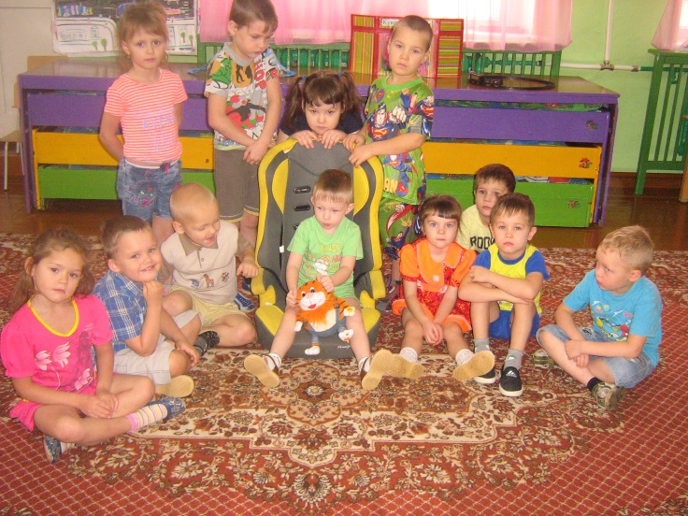
«Конкурсы, викторины»

Slide 22
Уровень освоения программы по ПДД «Три чудесных цвета»

Slide 23
ФОРМЫ РАБОТЫ ПО СНИЖЕНИЮ ДЕТСКОГО ДОРОЖНО - ТРАНСПОРТНОГО ТРАВМАТИЗМА С РОДИТЕЛЯМИ
Родительские собрания, конференции и консультации
Массовые мероприятия с детьми
Анкетирование
Участию в конкурсах
Оформление информационных материалов
Разработка маршрутов путешествия по городу
Формы работы с родителями

Slide 24
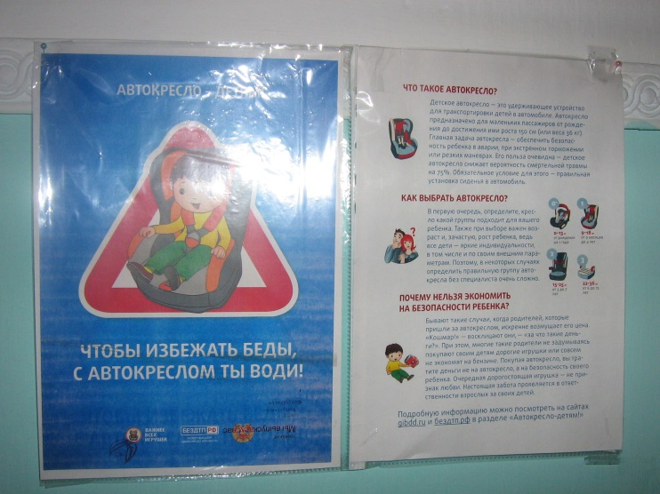
Полезная информация по ПДД

Slide 26
Акция «Детское автокресло – безопасность ребенка!»

Slide 28
СОТРУДНИЧЕСТВО С СОЦИУМОМ
ГИБДД АГО
МАОУ СОШ № 10
Городская библиотека
Обмен опытом через интернет
Детская поликлиника
МБДОУ №22

Slide 30
Данная система работы позволяет :
- комплексно решать задачи обучения детей безопасному поведению на дорогах,
- воспитывать дисциплинированность и сознательное выполнение правил дорожного движения, культуру поведения в дорожно–транспортной среде.
Всегда нужно помнить,
что жизнь, здоровье и безопасность
дошкольника
полностью зависят
от окружающих
его взрослых!

